Slide 1

Guía rápida para la utilización de MIDO en Línea

Slide 2
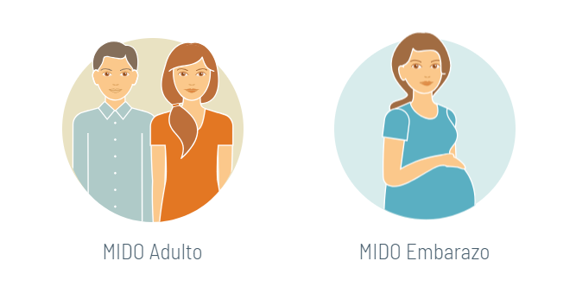

Slide 3
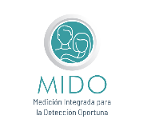

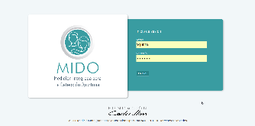
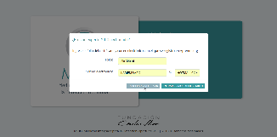
MIDO en Línea
1.- Ingreso por MIDO Adultos
Gerencial
Ingreso entregado por la INSTITUCIÓN para las autoridades Estatales y Jurisdiccionales
Clave de acceso basada en la CLUES de la Unidad y una contraseña
Experto MIDO
Ingreso con clave proporcionada por las autoridades
Login con accesos para el experto con el Folio obtenido en la certificación del curso y correo con el que se registro en la plataforma

Slide 4
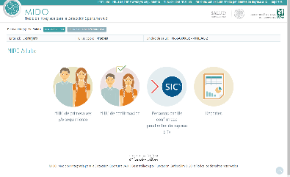
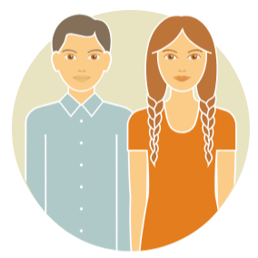
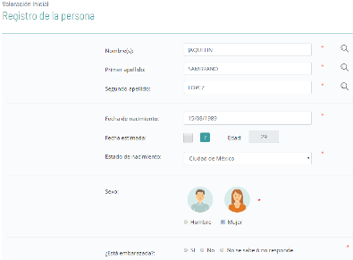
MIDO en Línea
2.- MIDO Adultos
Ingreso por MIDO Adultos
Ingreso a registros: Al dar clic en el ICONO “MIDO Adultos” aparecerán las siguientes opciones:
Registro de Mujeres y Mujeres Embarazadas
Ingreso a MIDO Adulto con 4 apartados
  MIDO de primera vez y/o seguimiento
  MIDO de confirmación
  Personas confirmadas
  Reportes
MIDO de primera vez y/o seguimiento
  Apartado que nos permite registrar a las mujeres y mujeres embarazadas
Registro de la persona (valoración inicial)
  Una vez capturada la persona, marcada la opción “MUJER” el sistema despliega la pregunta, ¿Esta embarazada?.

Slide 5

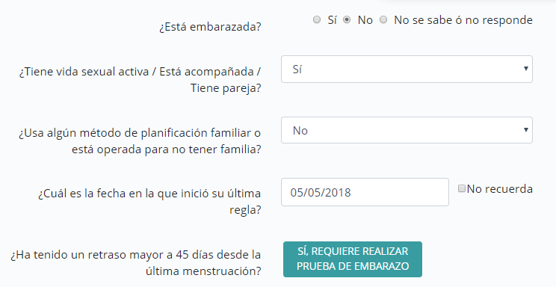

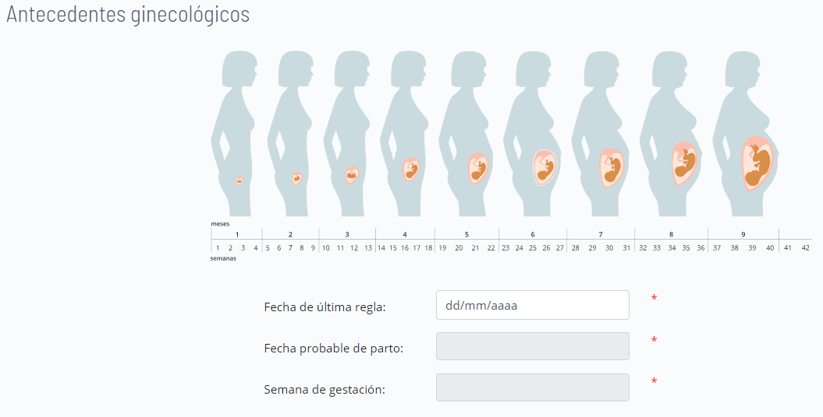
MIDO en Línea
Respuesta a la pregunta ¿ Esta Embarazada?
CASO 1
  Si la respuesta es NEGATIVA/NO SABE O NO RESPONDE, se habilita la captura de una Hoja Filtro, en caso de NO tener un retraso en su regla mayor a 45 días sigue con una captura como MIDO Adulto, caso contrario direcciona a MIDO Embarazo.
CASO 2
  Si la respuesta es POSITIVA el sistema en automático direcciona a MIDO Embarazo

Slide 6

CASO 1

Slide 7
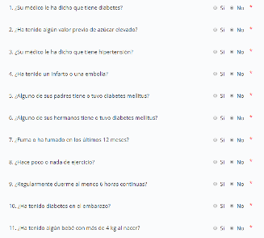
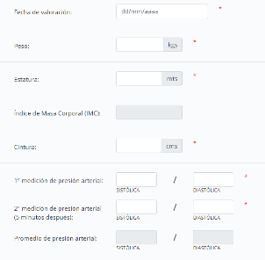
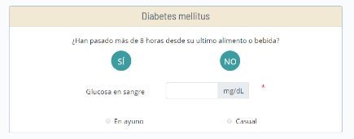
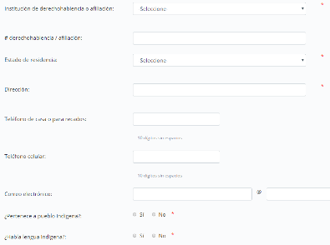
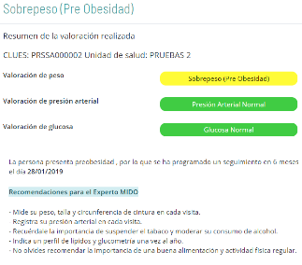
MIDO en Línea
CASO 1
Cuestionario de Factores de riesgo
  11 preguntas para determinar los factores de riesgo a partir de las respuestas
Mediciones básicas
  Registro de las mediciones como:
    Peso
    Talla
    Presión arterial
Valoración de glucosa capilar
  Casual
  Ayuno
Datos de afiliación
  Registro de información:
    Derechohabiancia
    Dirección
    Teléfono
Resumen de las Valoraciones
  A partir de los resultados obtenidos en cada valoración realizada

Slide 8
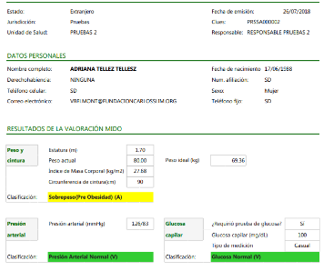
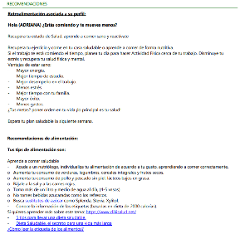
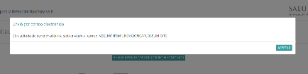
MIDO en Línea
Resultados personalizados
  Visualización de los datos registrados y resultados por sección
Recomendaciones de:
  Alimentación correcta
  Actividad física
  Auto cuidado
Envió de resultados por correo electrónico de la mujer

Slide 9

CASO 2

Slide 10
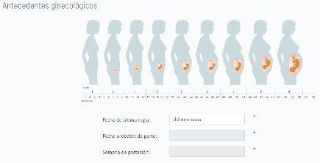
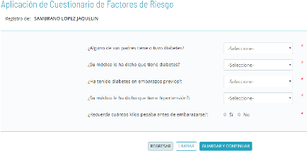
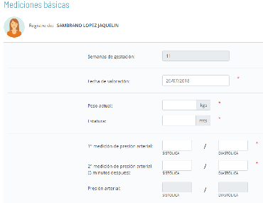
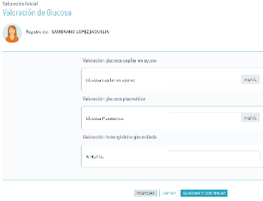
MIDO en Línea
CASO 2
Antecedentes Ginecológicos
  Fecha de última regla
  Fecha probable de parto
  Semana de gestación
Cuestionario factores de riesgo
  Diferentes opciones de respuesta en los combos según la pregunta
Mediciones básicas
  Registro de las mediciones como:
    Peso
    Talla
    Presión arterial
Valoración de glucosa
  Registro de las mediciones como:
    Glucosa capilar
    Glucosa plasmática
    % de Hemoglobina glucosilada
Datos de afiliación
  Registro de información:
    Derechohabiencia
    Dirección
    Teléfono

Slide 11
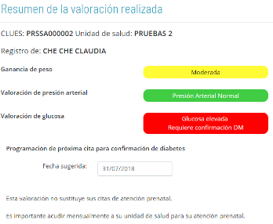
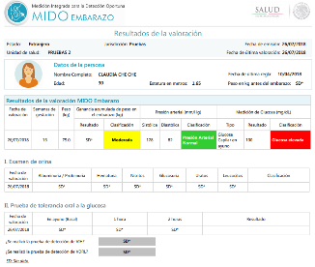
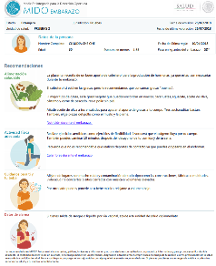
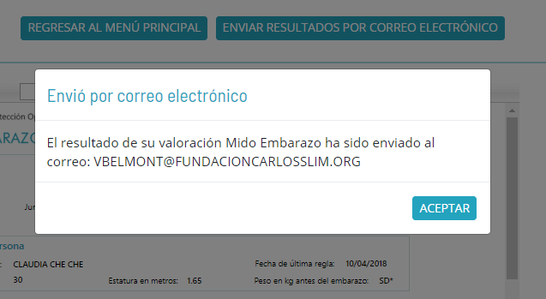
MIDO en Línea
Resumen de las Valoraciones
  A partir de los resultados obtenidos en cada valoración realizada
Resultados personalizados
  Visualización de los datos registrados y resultados por sección
Recomendaciones de:
  Alimentación saludable
  Actividad física
  Cuidados
  Datos de alerta
Envió de resultados por correo electrónico para la mujer embarazada

Slide 12

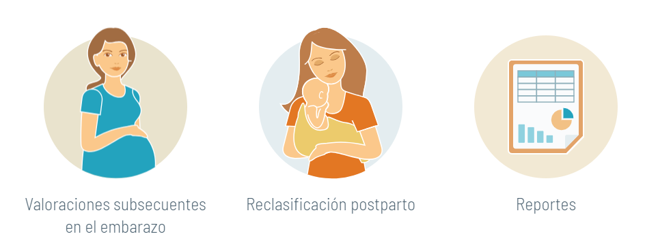
MIDO en Línea
3.- MIDO Embarazo
Ingreso
Ingreso a registros: Al dar clic en el ICONO aparecerán las siguientes opciones
Registro de la Mujer embarazada
Opción de visualizar tres diferentes apartados
  Valoraciones Subsecuentes en el embarazo
    Valoraciones Subsecuentes
    Cita de confirmación de Diabetes pre gestacional y gestacional
  Reclasificación del posparto
  Reportes

